Slide 1
Unidad 2 - Introducción al manejo de colecciones
PROGRAMACIÓN ORIENTADA A OBJETOS

Slide 2
Contenido
2.1 Arreglos estáticos y matrices
2.2. Clases envolventes (wrapper)
2.3. Arreglos dinámicos

Slide 3
Objetivos
2.1 Desarrollar programas que utilicen arreglos estáticos y dinámicos para la solución de problemas complejos.
2.2 Construir diagramas de clases para el diseño y documentación de un programa orientado a objetos.

Slide 4
CLASE 1

Slide 5
2.1 Arreglos estáticos y matrices

Slide 6
Arreglos(arrays)
Estructura de datos que nos permite almacenar un conjunto de datos de un mismo tipo.
El tamaño de los arrays se declara en un primer momento y no puede cambiar luego .
Sintaxis:
Notes:
En Java, una matriz es una opción mucho mejor para almacenar una secuencia de valores del mismo tipo.
Un array es un grupo de variables de tipos similares que se conocen con un nombre común. Los diferentes elementos contenidos en un array se definen por un índice y se acceden a ellos utilizando su índice; los índices arrancan en 0. Los arrays pueden ser multidimensionales y al igual que los objetos de la clase se crean utilizando la palabra reservada new.

Slide 7
Arreglos
Se pueden declarar arreglos de cualquier tipo:
char s[ ]; int iArray[ ];
char[ ] s; int[ ] iArray;
Deben tener un tamaño inicial establecido:
int[] numeros =new int[4];
int numeros[ ] = {2, 4, 6, 8};
Fíjate en las sintaxis, ambas son permitidas
El arreglo puede crearse sin elementos o con ellos.

Slide 8
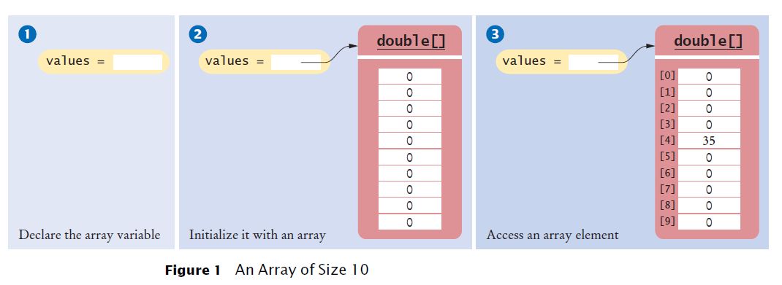
Arreglos (Arrays)
Notes:
Cuando declara una variable de arreglo, aún no se ha inicializado. Necesita inicializar la variable con el arreglo.

Slide 9
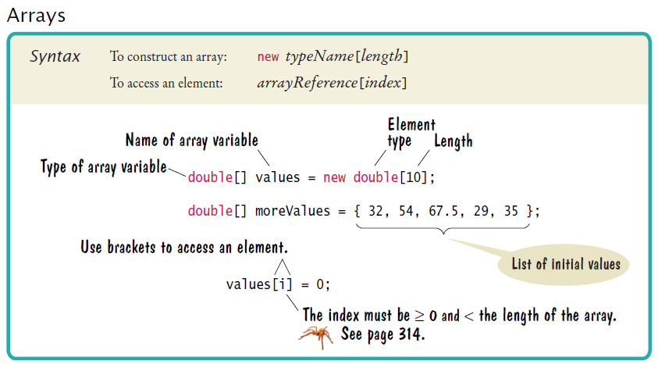
Indexación sobre arreglos
Se mantiene la definición de índices para acceder a sus elementos:

Slide 10
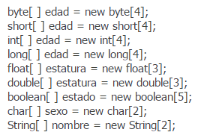
Tipos de datos en Arrays

Slide 11
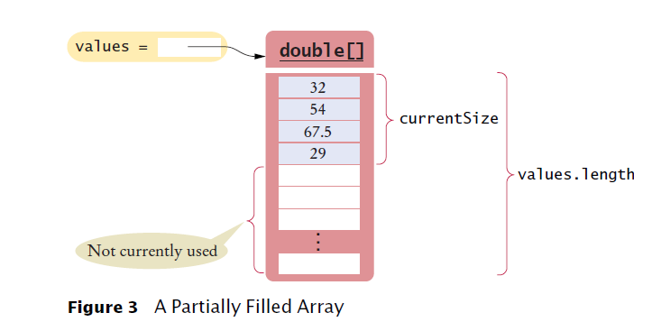
Características
Un arreglo no puede cambiar el tamaño en tiempo de ejecución.
Notes:
Este es un problema cuando no sabes de antemano cuántos elementos necesitas. En esa situación, debe llegar a una buena estimación sobre la cantidad máxima de elementos que necesita almacenar. Por ejemplo, podemos decidir que a veces queremos almacenar más de diez elementos, pero
nunca más de 100:

Slide 12
INICIALIZAR ARREGLOS
Un array es un objeto, por lo tanto, cuando se crea, a sus elementos se les asigna automáticamente un valor inicial:
0 para arrays numéricos
'\u0000' (carácter nulo) para arrays de caracteres
false para arrays booleanos
null para arrays de String y de referencias a objetos.

Slide 13


Errores comunes
Errores de límites:
Arreglos sin inicializar:

Slide 14
Errores comunes
Errores de límites:
Arreglos sin inicializar:

Slide 15

Errores comunes
Errores de límites:
Arreglos sin inicializar:

Slide 16
Error al llenar los arreglos:
Lo correcto sería:
Notes:
El cuerpo del bucle se ejecuta para cada elemento en los valores de la matriz.
Al comienzo de cada iteración de bucle, el siguiente elemento se asigna al elemento variable.
Entonces el cuerpo del bucle se ejecuta. Debes leer este ciclo como "para cada elemento en valores

Slide 17
La propiedad length
Determina la cantidad de elementos del arreglo.
x = numeros.length;
Representa un valor entero.
int x = numeros[numeros.length-1]
O como límite para los ciclos:
for (i=0; i<numeros.length; i++ )

Slide 18
Ejercicios para el estudiante
Cree un programa que construya un arreglo de 5 elementos y lo llene con los cuadrados de cada índice.
Modifique el programa para que se calcule la suma y el promedio de los elementos del arreglo.
Imprima los elementos del arreglo separando cada elemento con el símbolo |

Slide 19
ACTIVIDAD EN CLASE 1 (10 MINUTOS)
kahoot

Slide 20
Arreglos en dos dimensiones.

Slide 21
Creación de arreglo bidimensional
Cualquier tipo de datos inlcuso clases propias
Crea el arreglo
Número de filas
variable
Número de columnas

Slide 22
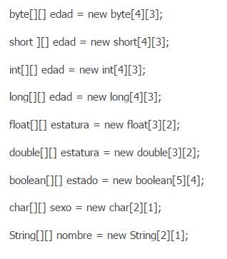
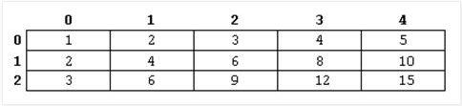
Arreglos bidimensionales (matrices)
Sintaxis

Slide 23
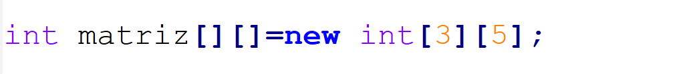
Arreglos bidimensionales
Por lo general estas estructuras se conocen con el nombre de MATRICES.
Cada posición se identifica por la fila y la columna.
3 filas
5 columnas
 | 0 | 1 | 2 | 3 | 4
0
1
2

Slide 24
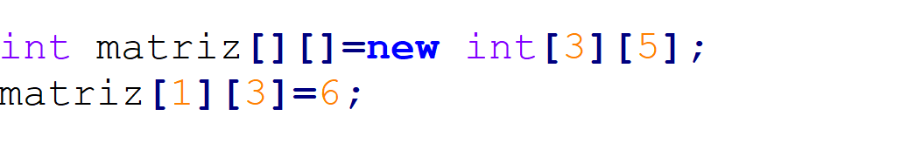
Arreglos bidimensionales
Por lo general estas estructuras se conocen con el nombre de MATRICES.
Cada posición se identifica por la fila y la columna.
3 filas
5 columnas
 | 0 | 1 | 2 | 3 | 4
0
1 |  |  |  | 6
2

Slide 25
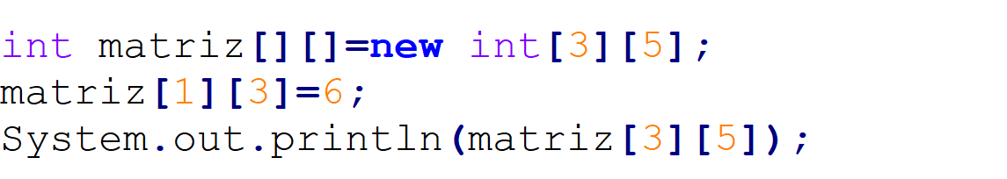
Arreglos bidimensionales
Por lo general estas estructuras se conocen con el nombre de MATRICES.
Cada posición se identifica por la fila y la columna.
3 filas
5 columnas
 | 0 | 1 | 2 | 3 | 4
0
1 |  |  |  | 6
2

Slide 26



Arreglos bidimensionales (matrices)
Se pueden cargar directamente los elementos, durante la declaración de la matriz .
Longitud de filas:
Longitud de columnas:

Slide 27
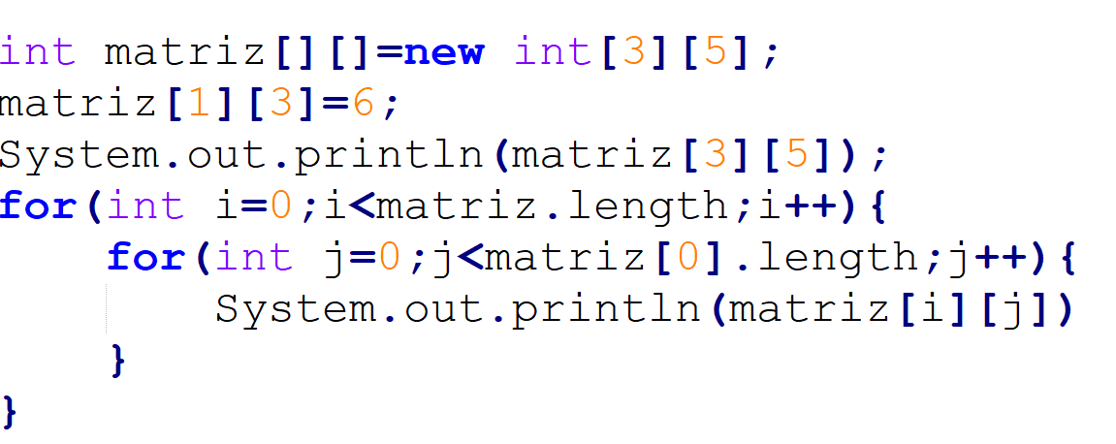
Arreglos bidimensionales
Por lo general estas estructuras se conocen con el nombre de MATRICES.
Cada posición se identifica por la fila y la columna.
3 filas
5 columnas
 | 0 | 1 | 2 | 3 | 4
0
1
2

Slide 28
Arreglos
El primer elemento corresponde al índice 0.
En arreglos multidimensionales, es necesario asignar memoria sola a la primera dimensión.
int two[ ] [ ] = new int [3] [ ];
Las otras dimensiones pueden variar para cada elemento.
two[0] = new int[1];
two[1] = new int[4];
two[2] = new int[6];

Slide 29
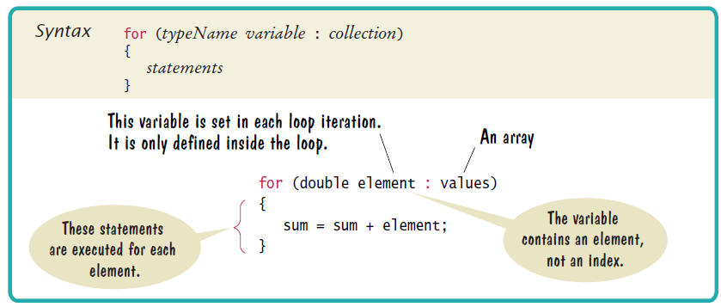
Loop For Mejorado

Slide 30
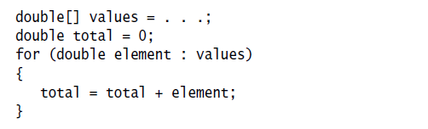
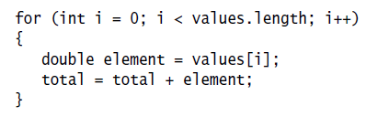
Loop For Mejorado
Loop For Mejorado
Loop for Clásico
Notes:
Tenga en cuenta que el bucle for mejorado tiene un propósito muy específico: obtener los elementos de una colección, desde el principio hasta el final. No es adecuado para todos los algoritmos de matriz.
En particular, el bucle for mejorado no le permite modificar el contenido de una matriz.
El bucle for mejorado es un mecanismo conveniente para atravesar todos los elementos de una colección.

Slide 31

Loop For Mejorado
¡No se pueden hacer asignaciones!

Slide 32
Ejemplo resuelto por el profesor
Calcule las ganancias de reproducir una película en una sala de cine cuya capacidad es de 30 personas, con 5 filas de asientos.
Llene la sala con valores 1 o 0 aleatoriamente.
Muestre como luciría la sala.
Muestre el total de ganancias
Considere que el valor 1 representa asientos ocupados y el valor 0 representa asientos vacíos.

Slide 33
ACTIVIDAD EN CLASE
Realice la actividad de arreglos unidimensionales y bidimensionales (matrices).
AC_UNIDAD2_ARRAYS

